Slide 1
Поляризация света
Учитель физики ГБОУ СОШ №223 Санкт-Петербурга
Чухина Т.Н.

Slide 2
Поляризацией света называется совокупность явлений волновой оптики, в которых проявляется поперечность электро-магнитных световых волн.

Slide 3
В луче света от обычного источника присутствуют колебания векторов напряженности электрического поля Е и магнитной индукции В всевозможных направлений, перпендикулярных направлению распространения световой волны. Такая волна называется естественной волной.

Slide 4
Опыт с турмалином (опыт Малюса – 1810 год)
Кристалл турмалина – это прозрачный, зеленого цвета минерал, обладающий осью симметрии.
Устройство, выделяющее колебания, происходящие в одной плоскости, называется поляризатором. Устройство, позволяющее определить плоскость поляризации называется анализатором.

Slide 5
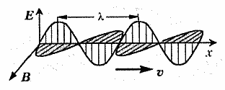
При прохождении через кристалл турмалина свет поляризуется. У поляризованного света колебания вектора напряженности Е происходят только в одной плоскости, которая совпадает с осью симметрии кристалла.

Slide 6
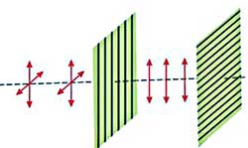
Схема действия поляризатора и стоящего за ним анализатора:
Если второй кристалл начать поворачивать, т.е. смещать положение оси симметрии второго кристалла относительно первого, то луч будет постепенно гаснуть и погаснет совершенно, когда положение осей симметрии обоих кристаллов станет взаимно перпендикулярным.

Slide 7
Вывод:
Свет- это поперечная волна.
За направление колебаний в световой волне принято направление вектора напряженности электрического поля Е.

Slide 8
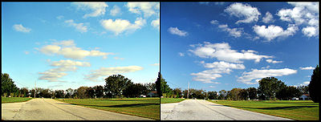
Поляризационные фильтры
Применяя поляризатор при съёмке, фотограф получает дополнительную возможность изменения яркости и контраста различных частей изображения. Например, результатом съёмки пейзажа в солнечный день с применением такого фильтра может получиться тёмное, густо-синее небо. При съёмке находящихся за стеклом объектов поляризатор позволяет избавиться от отражения фотографа в стекле.
Пример использования поляризационного фильтра в фотографии. Максимальный эффект достигается при съёмке в направлении, перпендикулярном направлению на Солнце.

Slide 9
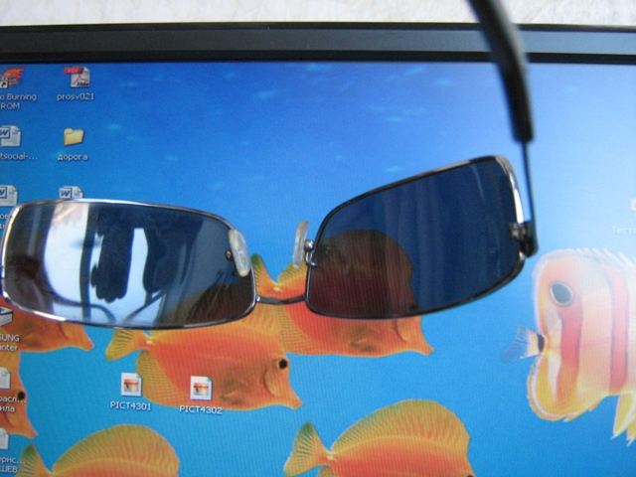
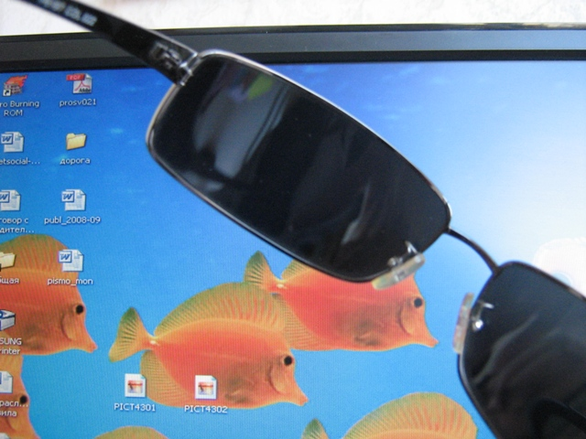
Солнцезащитные поляризационные и антибликовые очки
Поляроиды в солнечных очках или ветровом стекле убирают слепящие блики от поверхности моря или влажного шоссе, меняют цвет и освещенность неба. Отражённый свет имеет горизонтальную поляризацию и поэтому не проходит через линзы, на которые нанесён слой поляроида, имеющего вертикальную поляризацию.

Slide 10
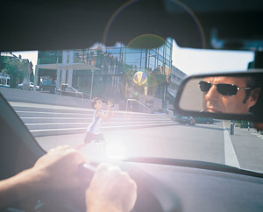
Поляроиды в автомобиле
Поляризованный свет предлагали использовать для защиты водителя от слепящего света фар встречного автомобиля. Если на ветровое стекло и фары автомобиля нанести плёночные поляроиды с углом пропускания 45^{о}, например вправо от вертикали, водитель будет хорошо видеть дорогу и встречные машины, освещённые собственными фарами. Но у встречных автомобилей поляроиды фар окажутся скрещёнными с поляроидом ветрового стекла данного автомобиля, и свет фар встречных машин погаснет.

Slide 11
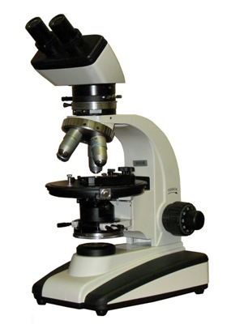
Поляризационный микроскоп
Разные кристаллы создают различное по значению и направлению двойное лучепреломление, поэтому, пропуская через них поляризованный свет и измеряя изменение его интенсивности после прохождения кристаллов, можно определить их оптические характеристики и производить минералогический анализ. Для этой цели используются поляризационные микроскопы.

Slide 12
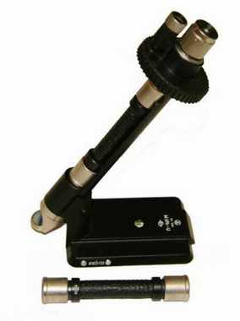
Поляриметр
Применяется в лабораториях пищевой, химической промышленности и других отраслях науки и производства для определения концентрации растворов оптически активных веществ, таких как сахар, глюкоза, белок, по углу вращения плоскости поляризации.

Slide 13
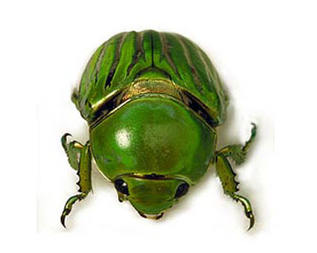
Поляризация в природе Свет, отражённый от поверхности некоторых жуков, поляризован. Это свойство света придаёт им переливающуюся окраску.

Slide 14
Поляризацию света различает пчела, что помогает пчелиной семье ориентироваться на источник пищи. Прилетевшая с мёдом пчела совершает определённые движения, а другие следуют за ней, повторяя эти движения, а потом улетают. Если источник пищи близко, пчела совершает простые кругообразные движения. Если же он далеко, она выписывает фигуру, похожую на восьмёрку, и виляет брюшком. Число «виляний» указывает на расстояние до источника пищи - чем дальше, тем их больше, а наклон по отношению к вертикали — на угол по отношению к поляризации неба (пчелы различают направления колебаний поляризованного света, что нашим чувствам недоступно). Различают поляризацию и муравьи.

